Slide 1
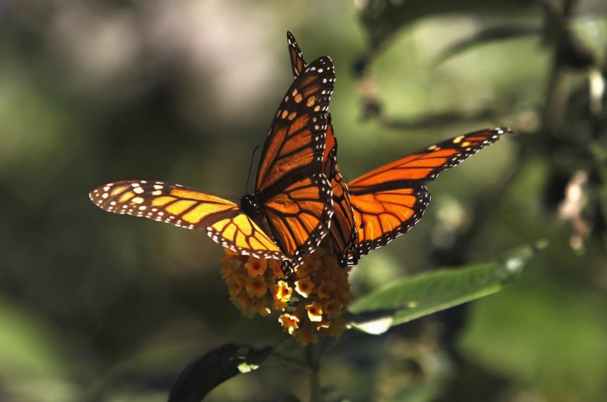
Раздел «Насекомые» Тема занятия: «Бабочки – летающие цветы»
Ленцевич Ольга Станиславовна,
педагог дополнительного образования

Slide 2
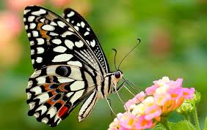
Цель: формирование представлений учащихся об этапах развития бабочек и их разнообразии
Задачи:
ознакомить учащихся с этапами развития бабочек;
научить распознавать бабочек по их внешним признакам;
воспитывать интерес к жизни насекомых, любознательность и бережное отношение к природе.

Slide 3
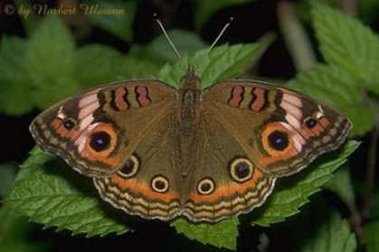
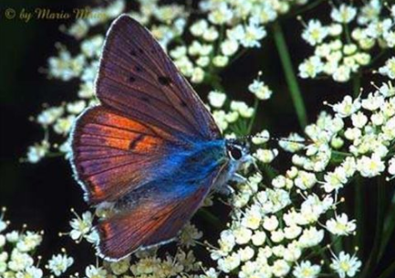
Это интересно!
Бабочек относят к одним из самых красивых живых существ мира. На нашей планете их около 150 тысяч видов. Они являются одними из древнейших живых существ на планете. Древнейшие ископаемые бабочки известны из отложений юрского периода, их возраст составляет около 190 млн лет.
Тело и крылья бабочки покрыты мельчайшими чешуйками. Эти чешуйки разного цвета, они и создают узор на крыльях и теле.

Slide 4
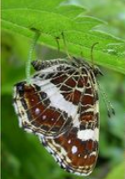
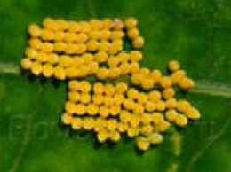
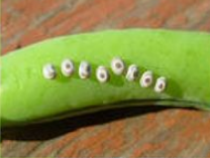
Жизненный цикл бабочки (базовые сведения)
Самка бабочки откладывает множество яичек на нижнюю сторону листа или цветка.
В каждом из крошечных яичек растёт маленькая гусеница.

Slide 5
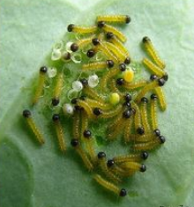
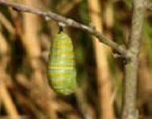
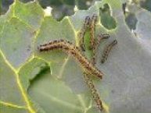
Жизненный цикл бабочки
Придёт время, и гусеница прогрызёт оболочку яйца и выползет наружу.
Гусеница живет всего несколько недель. Все это время она непрерывно поедает листья и всё больше растёт.
Когда гусенице пора превращаться в бабочку, то она прикрепляется к веточке растения и висит вниз головой. Из своего рта гусеница выпускает тоненькую ниточку, которую наматывает на своё тело. Так получается кокон!

Slide 6
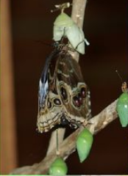
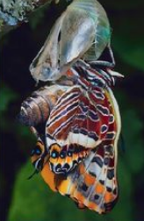
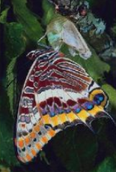
Жизненный цикл бабочки
Внутри кокона растёт бабочка. Приходит время, и она выползает наружу.
Сначала она сидит неподвижно, а потом взлетает. Немного полетав, она садится на цветок и лакомится сладким нектаром.

Slide 7
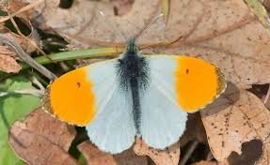
Разновидности бабочек Семейство Белянки
Лимонница
Боярышница
Зорька

Slide 8
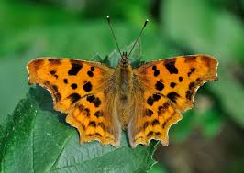
Семейство Парусники
Махаон
Аполлон
Углокрыльница

Slide 9
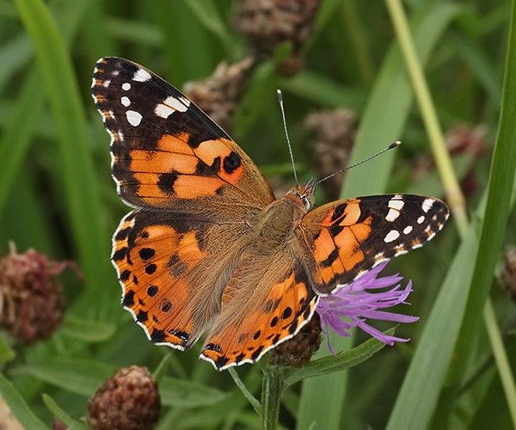
Семейство Нимфалиды
Репейница
Крапивница
Траурница

Slide 10
Значение бабочек в природе
Для чего природе бабочки нужны?
Мы сейчас об этом вам сказать должны.
Пищей они служат птицам и зверькам
Ящерицам, земноводным, даже паукам.
Также могут бабочки опылять цветы,
Чтоб потом образовались из цветков плоды,
А для человечества много лет подряд
Шелковые нити поставляет шелкопряд.
Бабочки природы нашей красота
В них любовь и сказка, счастье и мечта,
Пусть живут и радуют бабочки наш взор,
Пусть наполнится их светом весь земной простор.

Slide 11
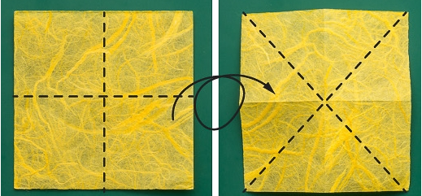
Творческое задание. Изготовление бабочки из бумаги
1. Возьмите квадратный лист бумаги размером 8,5 х 8,5 см.
2. Согните лист пополам сначала вдоль, а затем поперек. Разогните.
3. Теперь согните лист по диагонали - соединив сначала верхний правый и нижний левый, а затем верхний левый и нижний правый углы. Разогните.

Slide 12
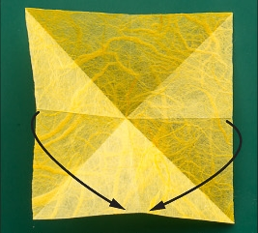
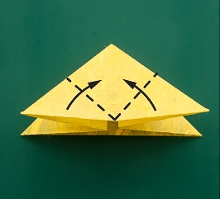
4. Сложите бумагу таким образом, чтобы получился треугольник, как показано на рисунке. Для этого загните правый и левый края листа вовнутрь.
5. По пунктирным линиям, отмеченным на рисунке, отогните уголки детали.

Slide 13
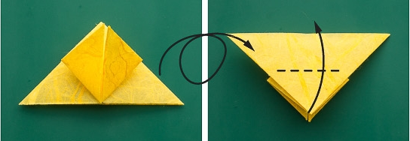
6. Переверните фигуру.
7. Теперь отогните вершину треугольника таким образом, чтобы кончик слегка выступал над верхним краем детали.

Slide 14
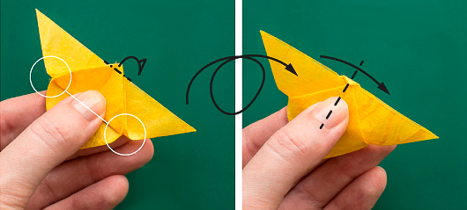
8. Заверните кончик. Не заглаживайте сгибы, иначе фигурка будет слишком плоской.

Slide 15
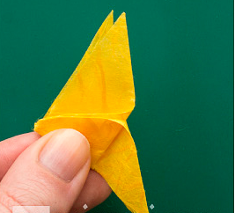
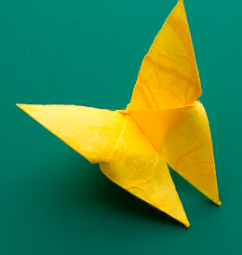
9. Сложите фигурку пополам поперек.
Бабочка готова!

